Slide 1


英非凡再挑战病例收集
策划案

Slide 2
背景概述
免疫治疗为泛瘤种人群带来了全新的治疗选择。
近年来，以PD-1/PD-L1抑制剂为代表的免疫治疗为晚期肿瘤患者带来了新型治疗手段。
原发性肺癌是是世界范围内常见的恶性肿瘤，也是我国发病率和死亡率最高的恶性肿瘤，
因此成为了国内外免疫治疗重点发力的瘤种。
除了肺癌外，PD-1/PD-L1抑制剂也在泛瘤种治疗中取得重大突破，
更是为一些难治性、预后较差的癌种带来了延长患者生存时间的新方案。
比如，在晚期尿路上皮癌治疗中，多种PD-1/PD-L1抑制剂已经获批二线治疗；
在肝癌和胃食管癌等消化道领域，免疫治疗更实在一线治疗中取得不少优异的成绩。
免疫治疗为泛瘤种人群带来了全新的治疗选择。

Slide 3
背景概述
肿瘤患者都在进行着或者将要进行PD-1抑制剂免疫治疗
目前，国内越来越高比例的肿瘤患者都在进行着或者将要进行PD-1抑制剂免疫治疗，
但是耐药的发生仍无可避免，且因免疫性毒性导致停药的情况也不在少数。
对于这两种情况，药物切换成为了我们的直接简要的思路。
基于目前十余种PD-1/PD-L1药物之间的独立研发，且PD-1抑制剂和PD-L1抑制剂的作用机制存在不同，当PD-1抑制剂耐药或不可耐受时，通过转换药物来实现再次获益或将成为一种治疗思路。这种PD-1抑制剂切换成PD-L1抑制剂的治疗模式也有个案报道。2019年，在Clinical Lung Cancer的一个案例显示，晚期肺鳞癌患者在二线接受纳武利尤单抗治疗无效后，
后续再使用PD-L1抑制剂治疗达到部分缓解（PR），疗效令人感到惊奇。

Slide 4
背景概述
肿瘤患者都在进行着或者将要进行PD-1抑制剂免疫治疗
医学界传媒联合中国健康促进基金会（暂定）
共同发起PD-L1度伐利尤单抗临床应用病例项目
目的一
目的二
进一步推动PD-L1抑制剂度伐利尤单抗在泛瘤种的落实，促进基于循证和指南理念下的规范化诊疗
为进一步明确“PD-1切换成PD-L1”的临床疗效和安全性，为临床实践提供参考，贴近临床的诊疗思路

Slide 5
项目框架
再挑战学院 肿瘤免疫治疗临床应用能力提升项目
主办：中国健康促进基金会（暂定）
协办：医学界传媒
线上病例征集
病例课程录制
精品病例推广
病例类型：
度伐利尤单抗在肺癌外其他瘤种治疗中达到“长生存”和“脑转移/肝转移疗效好”等优秀病例
度伐利尤单抗用于PD-1抑制剂经治患者的优秀病例
征集数量：300例（病例幻灯）
征集工具：医学界病例通
录制形式：邀请300位病例作者，单人进行病例讲解的视频录制，并上传至项目专区分享
录制工具：医学界会议通系统（代表协助）
筛选数量：15例
推广形式1：优秀病例直播
病例作者+点评专家，双人直播
直播平台：医生站APP
推广形式2：病例点评文章发布
病例解读+专家点评编撰成文，每周1期发布
渠道：@医学界肿瘤频道
学术会议TED演说
医生站APP- 病例课程视频专题
Notes:
本方案为 微信公众号：4A营销广告圈（一个学习策划的平台），私藏推荐，仅供个人学习之用，更多海量营销策划方案请关注公众号或私聊（加助手微信号 : 1024780），本平台有您需要的任何资料！

Slide 6
病例收集要求
病例类型一：
度伐利尤单抗在肺癌外其他瘤种治疗中达到“长生存”和“脑转移/肝转移疗效好”
1、符合晚期实体瘤的诊断（肺癌除外）：以病理确诊为金标准。
案例类型（包含但不限于）
①符合长生存案例：使用度伐利尤单抗后（包括单用以及联合放疗或化疗）总生存期不小于相应晚期癌种的相应中位生存时间。
②有肝转移或脑转移的案例：脑部MRI或者CT、腹部CT符合转移的相关表现。脑部或者肝脏穿刺病理结果与原发病灶一致等。治疗效果良好，肿瘤出现明显缓解或长期稳定。
③其他疑难/特殊案例：高龄、假性进展、出现免疫治疗不良反应但控制良好等患者。

Slide 7
病例收集要求
病例类型二：
集度伐利尤单抗用于PD-1抑制剂经治患者
1、符合晚期实体瘤的诊断：以病理确诊为金标准。
案例类型（包含但不限于）
①既往曾经使用PD-1抑制剂，因疗效欠佳或耐药后尝试度伐利尤单抗：药物治疗线数不限，两种免疫治疗药物使用期间是否穿插其他方案均可。度伐利尤单抗的治疗效果良好。
②既往曾经使用PD-1抑制剂，因不良反应切换成度伐利尤单抗：度伐利尤单抗的治疗效果良好且安全性佳，未引起不良反应导致患者再次停药。

Slide 8
病例撰写要求
患者基本特征：年龄、性别等。
现病史+对诊断和治疗有价值的既往史和家族史。
体格检查中阳性体征和对鉴别诊断有价值的重要阴性体征。
有确诊的组织病理报告，符合入选标准中免疫组化的相关表现。
影像学/病理学检查：全身PET/CT、CT、脑部MRI或者CT、胸腔积液细胞病理学检查、心包积液细胞病理学检查等。
患者完整的诊疗经历和疗效评估：治疗方案、总生存时间、中位生存时间、PS评分、GOS评分、疾病症状缓解情况、疾病复发或者进展情况等。
围绕度伐利尤单抗使用进入深入分析和讨论。

Slide 9
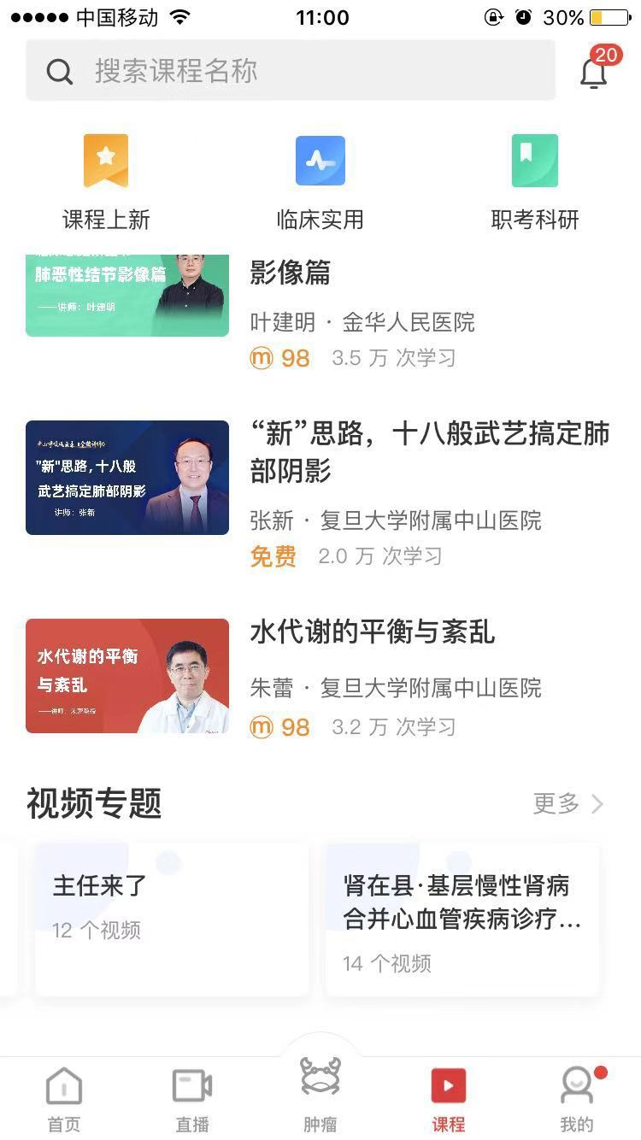
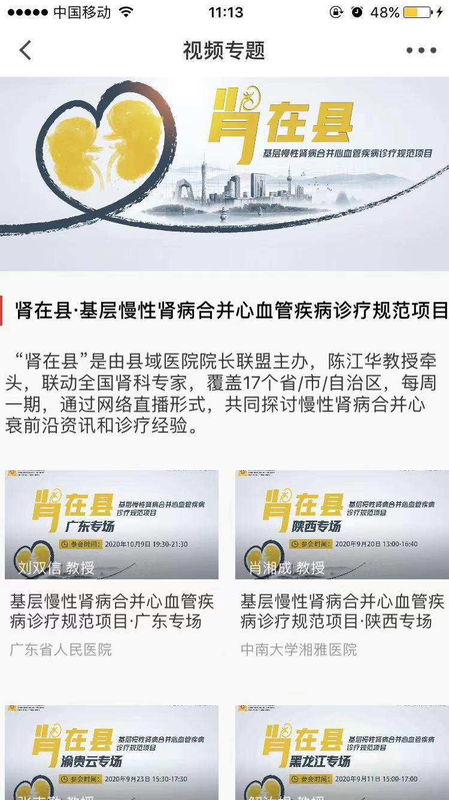
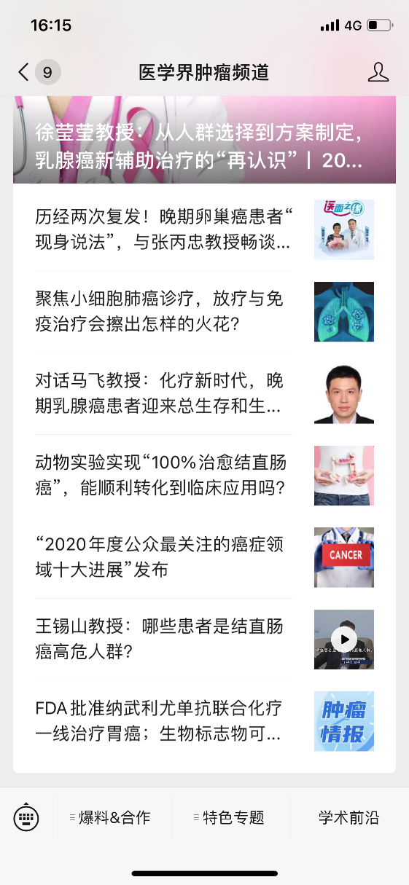


病例课程视频专区
医生站APP-视频专区入口
课程模块-视频专题
视频专区目的：
病例课程内容沉淀
提升目标医生曝光度、品牌曝光度
微信-学术专区入口
课程模块-视频专题
“再挑战学院——肿瘤免疫治疗临床应用能力提升项目
学术专区目的：
病例课程内容沉淀
对优秀病例进行二次传播
二级
菜单
APP病例课程视频专区示意
APP病例课程视频专区示意
微信学术专区入口示意

Slide 10
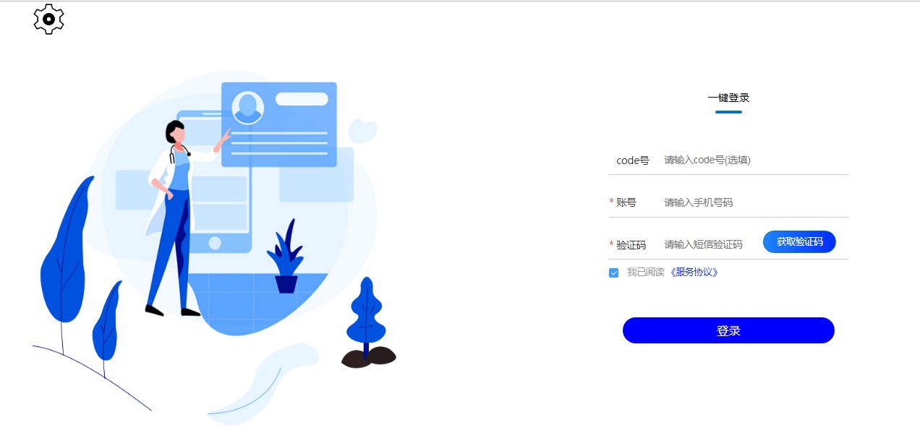
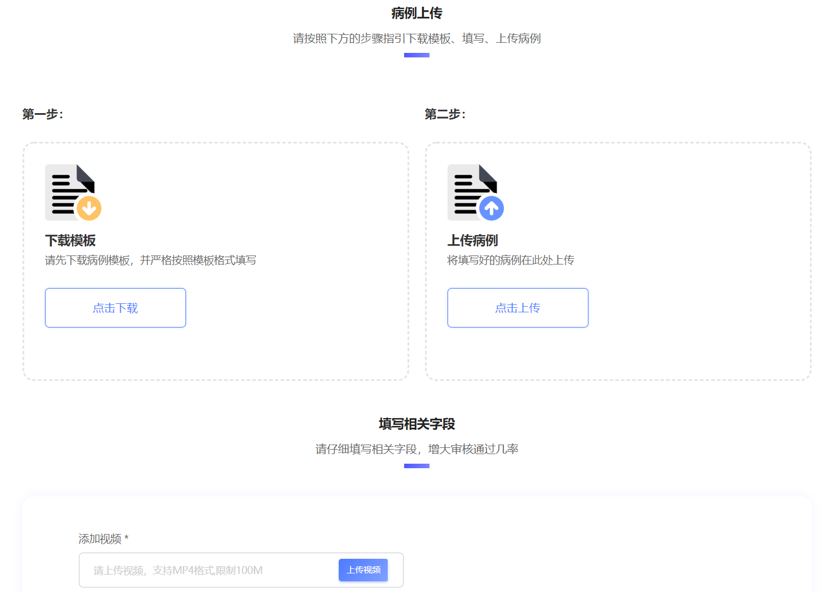
线上病例征集
医学界病例征集工具——病例通
共征集300例：300位目标医生选择一个自己的最佳病例，形成一套病例幻灯进行上传
Step1：项目入选医生输入账号（手机号码）+短信验证码完成登录
Step2：登录成功，下载病例模板，上传病例
此处下载PPT格式“病例模板”
PPT格式病例上传
病例通平台（PC端）登录网址：http://t.cn/EtYx1Me

Slide 11
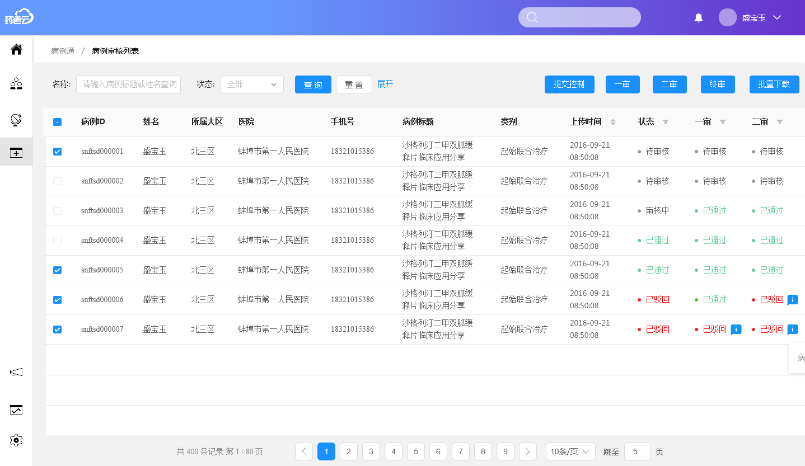
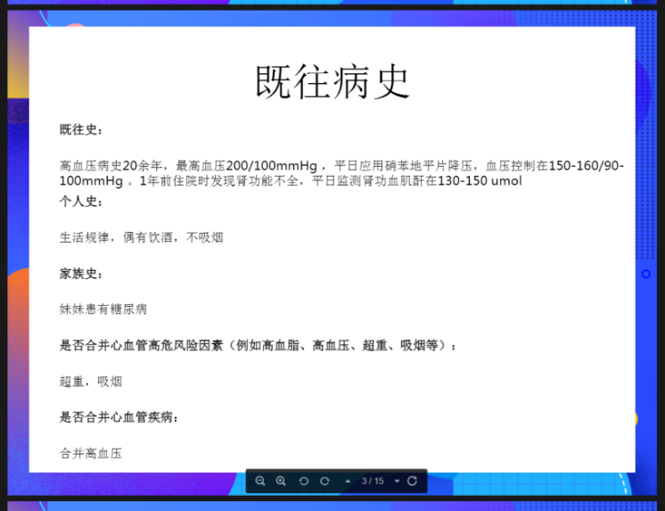
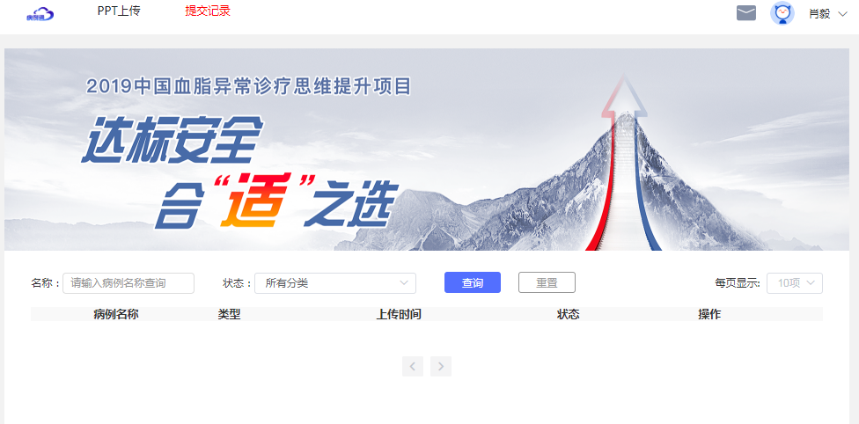

线上病例征集
Step3：最佳病例PPT上传——查看审核状态、修改病例
Step4：成功通过审核，生成合格病例
后台设置一审、二审、终审，定制化审核机制
前端医生选择“提交记录”，其中的状态栏目可以查询审核状态

Slide 12
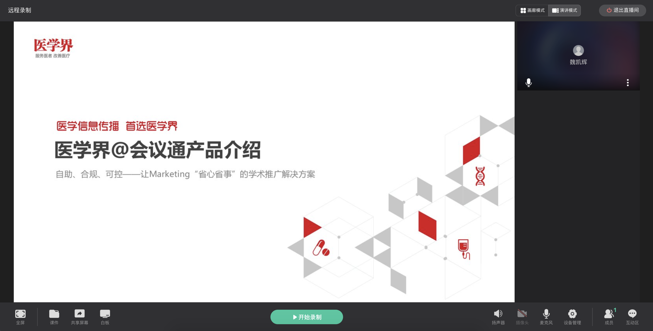
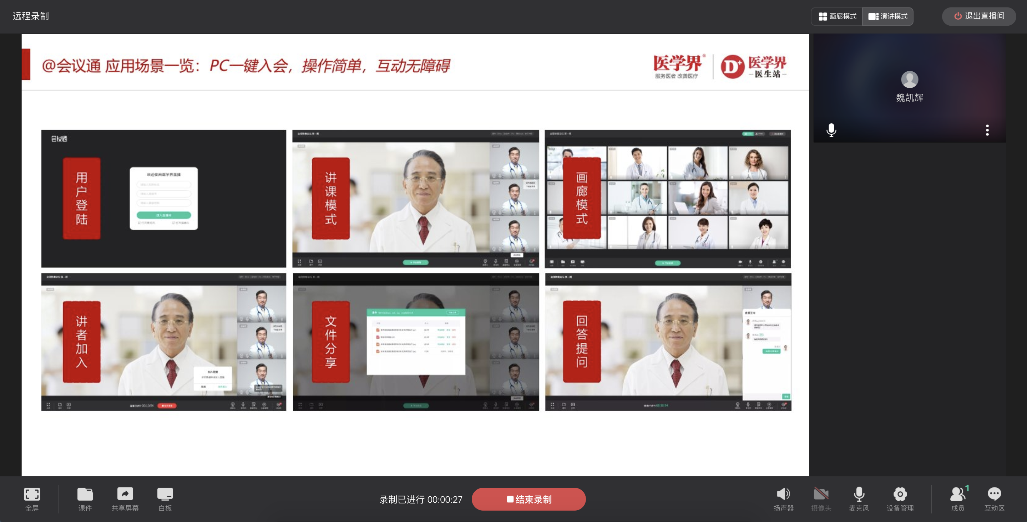
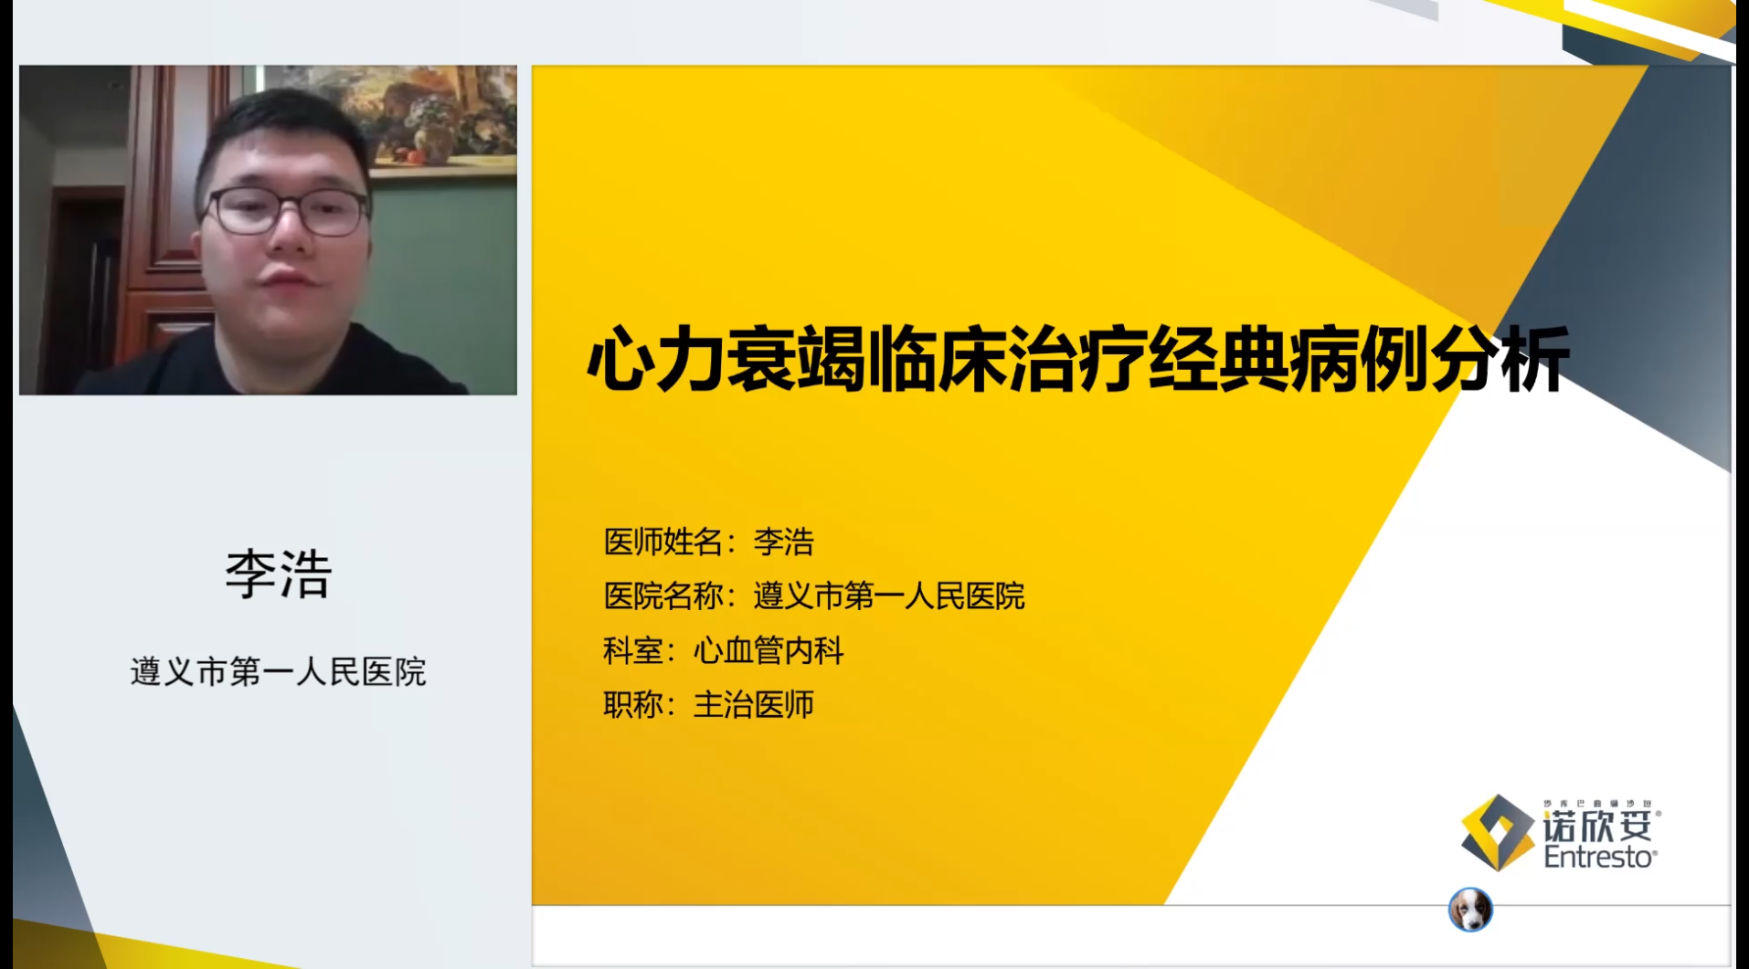
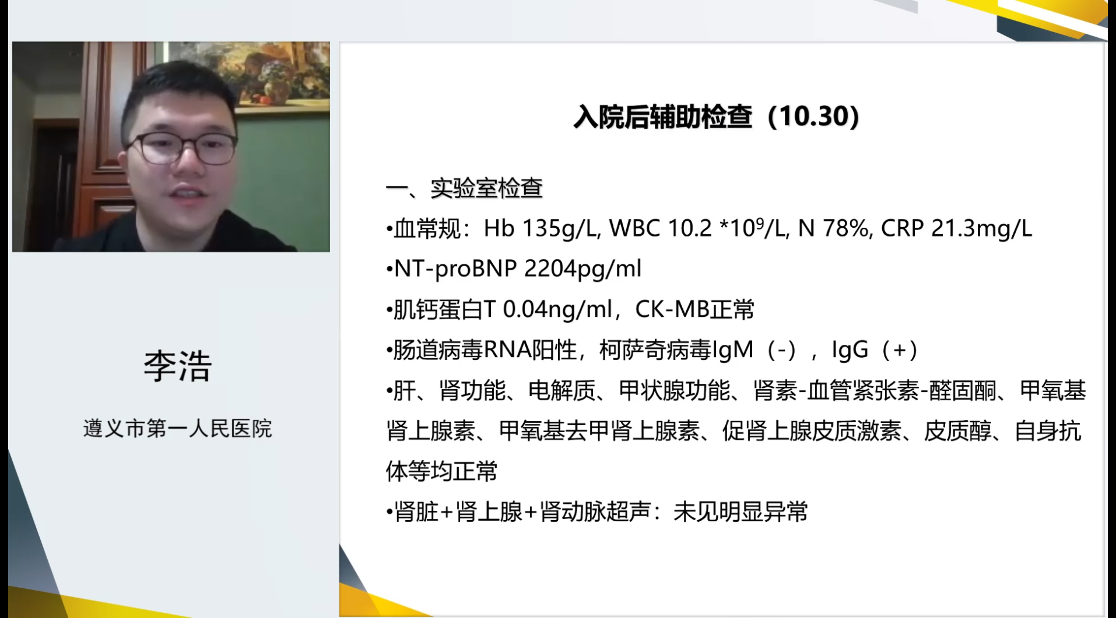
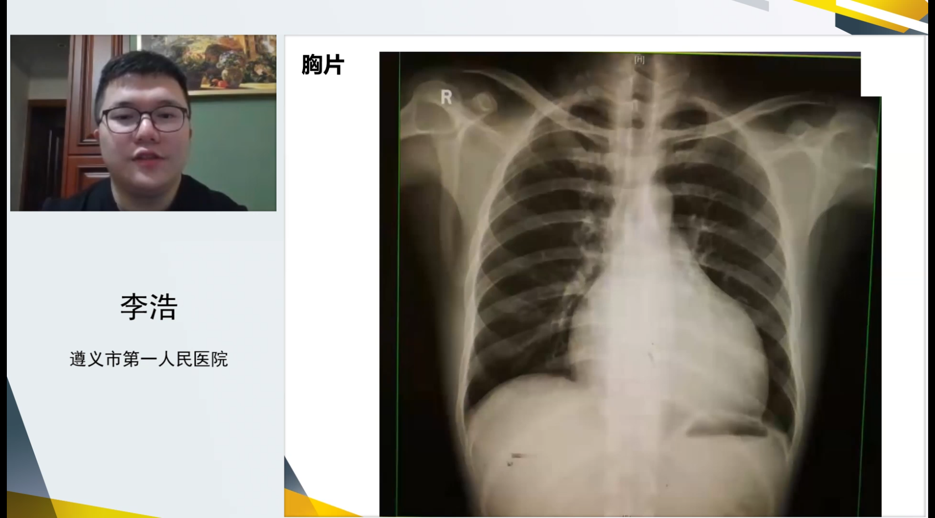
病例课程录制
医学界视频录制工具——会议通
代表发起
专家测试
专家录课
课程视频
费用核销
点击“开始录制”
点击“结束录制”
病例课程录制效果示意（可设置统一的幻灯模板）

Slide 13
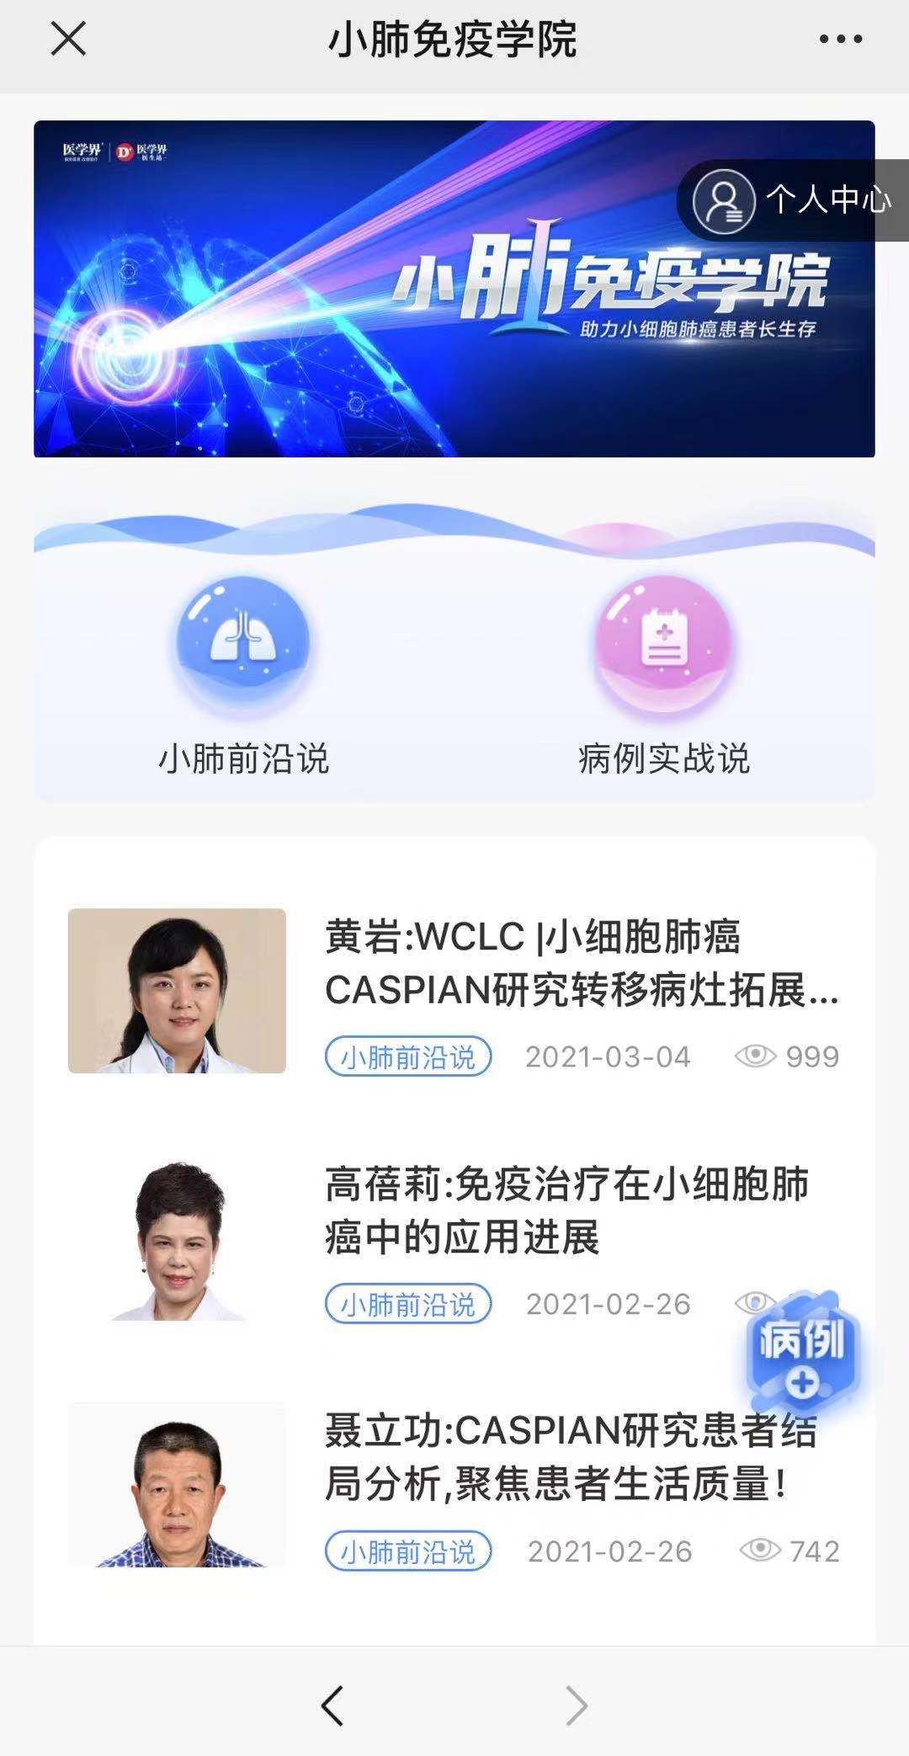
学术专区模块规划参考
再挑战学院——肿瘤免疫治疗临床应用能力提升项目
专区主要功能：图文展示、视频展示，据此功能需求，设计相应模块：
1 精品课程
病例视频：1期/周，共15期精选病例课程
2 诊疗笔记
病例解析：图文+文字专家解读，共15篇

Slide 14
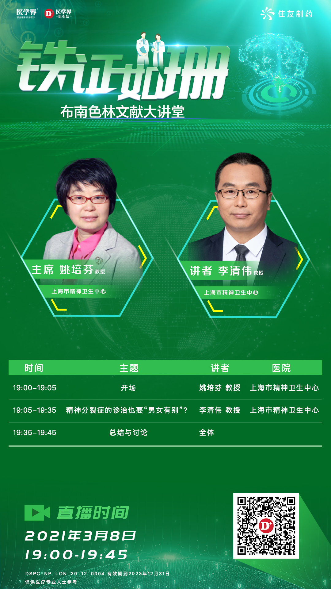
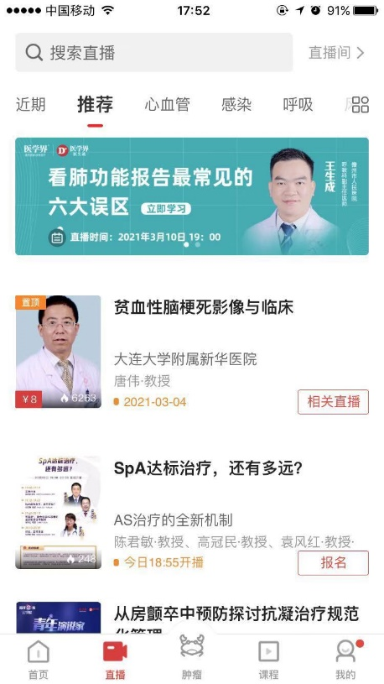
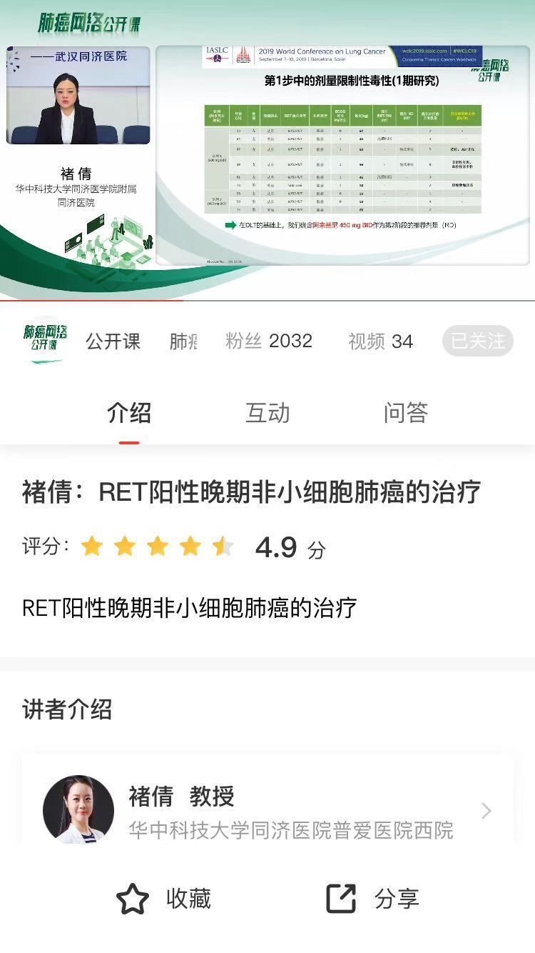
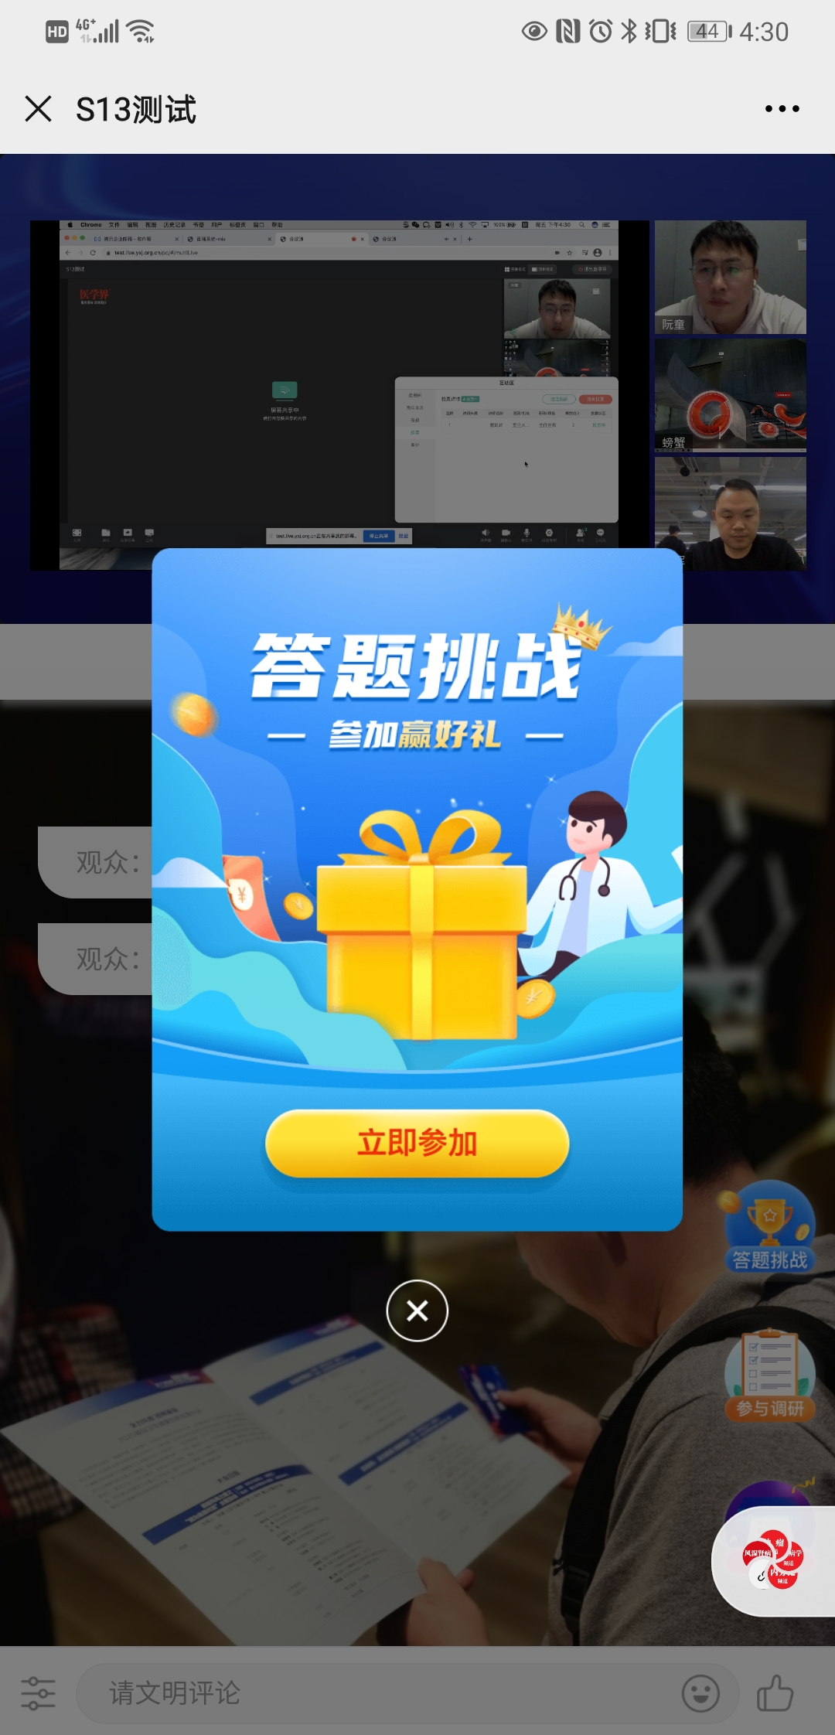
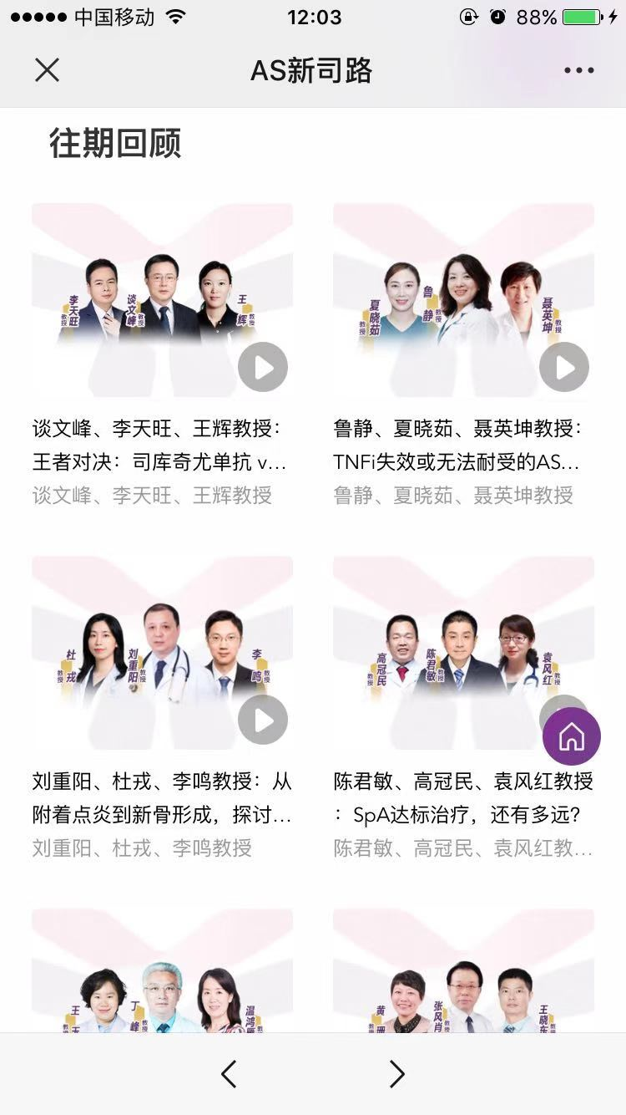
精品病例推广
形式1——优秀病例直播：病例作者+点评专家，双人直播
1、直播预告
2、直播观看及互动
3、直播视频沉淀
直播海报
推送/朋友圈转发
医生站APP-直播列表
直播话题创建
医生站APP直播观看
（可定制直播背板）
直播中可进行投票、答题、调研等互动
视频沉淀至医学界直播间&项目视频专区

Slide 15
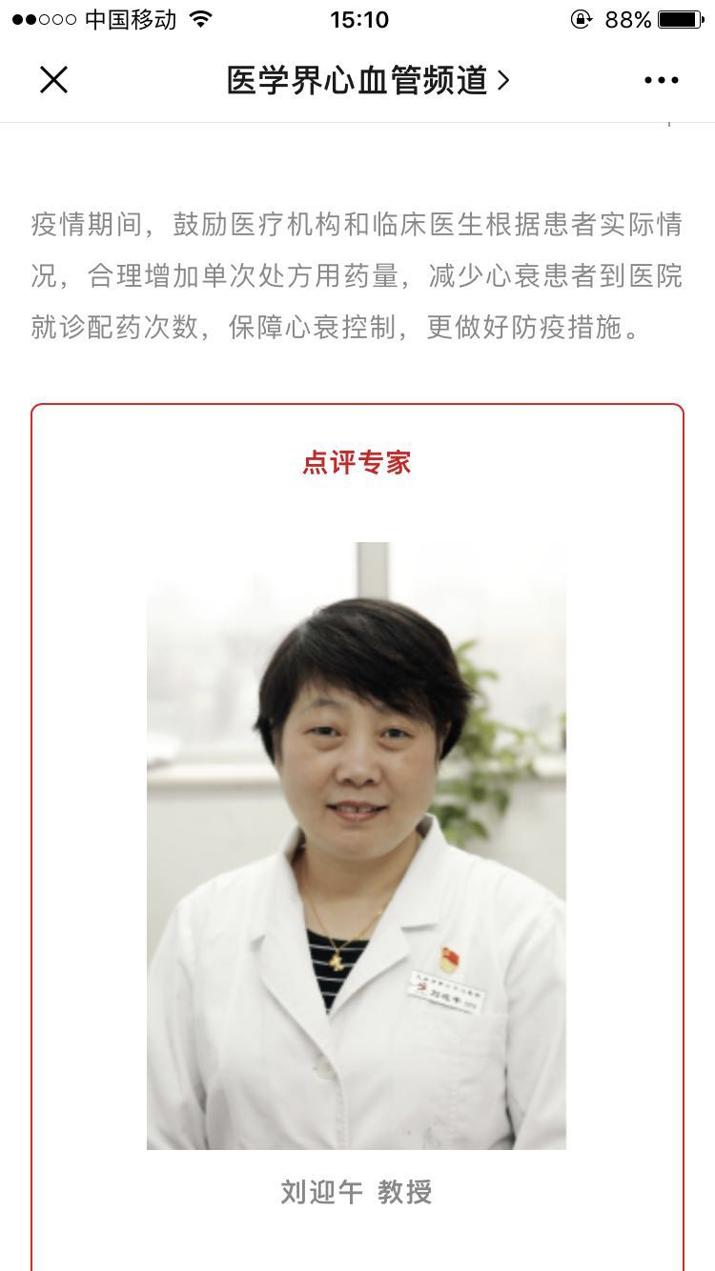
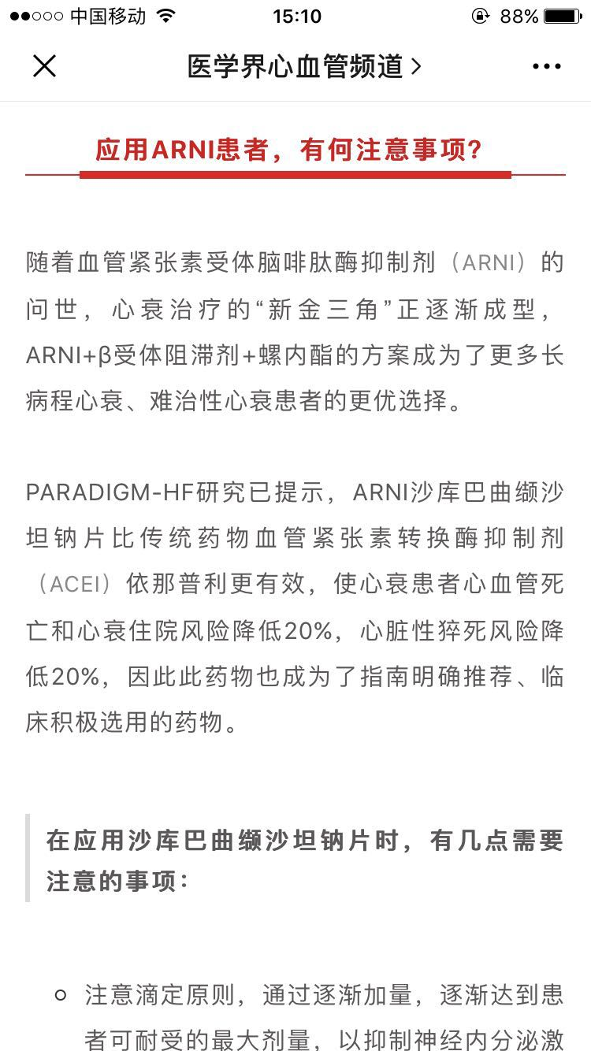
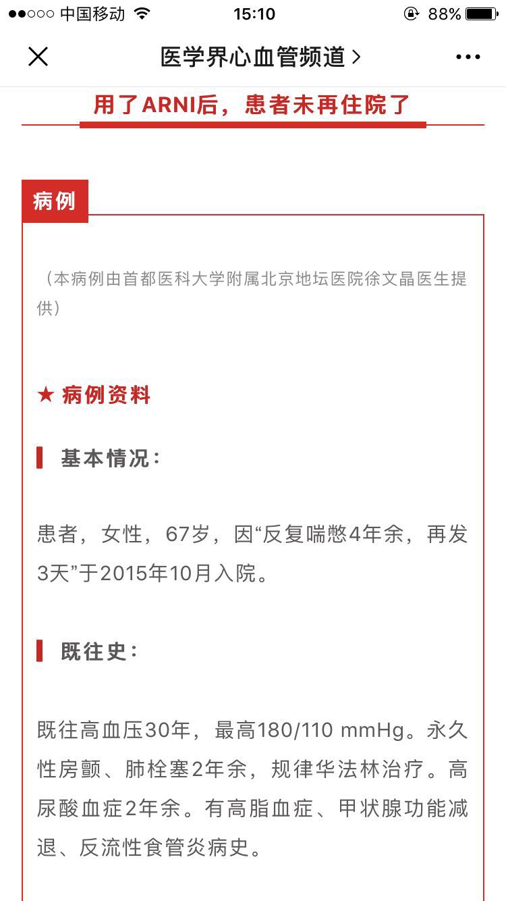
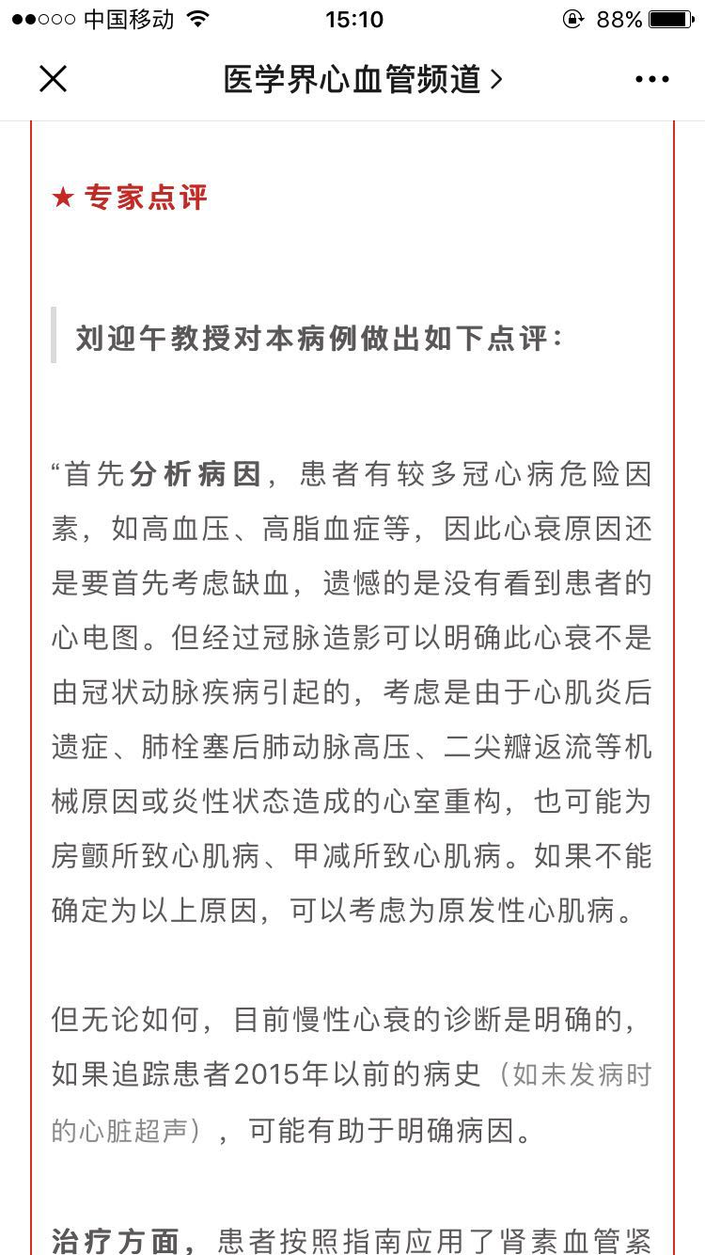
精品病例推广
形式2——病例点评文章发布：@医学界肿瘤频道-次条，定期推送
点评专家介绍
核心摘要
病例展示
专家点评（文字或语音）
详情页示意

Slide 16

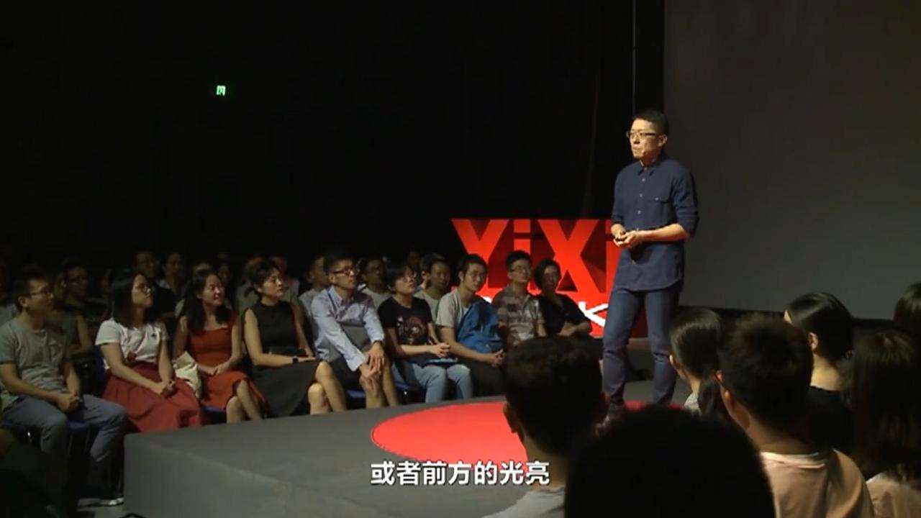
精品病例推广
形式3-CSCO年会现场（2021年9月下旬），设置TED演说专场
设计系列讲者海报，推送给参会者，或在朋友圈/微群里转发
环节：TED病例演讲+专委会专家现场点评
Notes:
本方案为 微信公众号：4A营销广告圈（一个学习策划的平台），私藏推荐，仅供个人学习之用，更多海量营销策划方案请关注公众号或私聊（加助手微信号 : 1024780），本平台有您需要的任何资料！

Slide 17

服务医生、改善医疗

